Slide 1
Biterm Topic Modelを用いた SNS上の商品レビューの関連性評価
A-1
2024/ 2/13
2023年度修士論文発表会
22861651 西原 涼介
指導教員 相馬 隆郎 准教授

Slide 2
発表構成
研究背景・目的
トピックモデル
提案手法
実コメントを用いた提案手法の精度評価
まとめ
Notes:
発表構成は以下の通りです。
まず、研究背景と関連研究を簡潔に示し、研究目的を明確に説明いたします。
次に、本研究で用いた主要な技術であるトピックモデルについて説明をします。
そしてトピックモデルを用いた本研究の提案手法について詳しく説明いたします。
次に、実際のSNSのコメントを用いて提案手法の精度を評価した結果をご説明いたします。
最後に研究結果のまとめと今後の課題について述べさせていただきます。

Slide 3
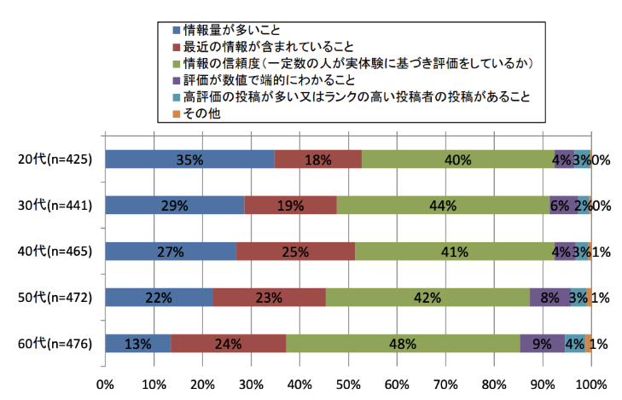
1.研究背景・目的
研究背景
ECサイトの普及による利用者の増加
レビューを参考にしているユーザーは
ECサイト利用者の約70%
消費者はレビューの信頼性を重視
商品レビューは主観的な情報のため
信頼性が低いものもある
消費者がレビューに対して重視している項目 [1]
レビューの信頼性を評価することが重要
[1] https://n-works.link/blog/ec-production/ecsite_review
Notes:
研究背景です。
近年、AmazonなどのECサイトが普及していてその利用者も増加しています。
そして商品を購入する際にECサイトのレビューを参考にしている利用者の割合は約70%と言われています。
右の図は消費者ががレビューに対して重視している点のアンケート結果なのですが、各年代共通で情報の信頼度を一番重視していることが読み取れます。
しかし商品レビューは主観的な情報であるため、信頼性が低いものも含まれています。
よってレビューの信頼性を評価することが重要であると考えられます。

Slide 4
1.研究背景・目的
関連研究
Amazonの商品レビューを信頼できる順番に並び替えるシステムの構築[2]
→単語の出現頻度を特徴量として学習, クイックソートを利用した評価法で評価
単語の出現頻度を用いているため, 文章数・文章の長さがある程度必要
実名・顕名・匿名がレビューの信頼性に与える影響について[3]
→顕名・匿名のレビューほど単語の共起ネットワークが密であり,
より詳細なレビューを求められている
詳細な文章が比較的少なく, 顕名・匿名であることが多い
SNS上のレビューを分析する手法が必要
[2] 市川 知春, 武田 和大, 原 崇：「機械学習を用いた自然言語処理による商品レビューの評価」, 日本シミュレーション学会論文誌, Vol.13, No.2, pp.83-91, 2021
[3]吉見 憲二：「グルメサイトにおけるクチコミの信頼性確保に関する一考察」, IPSJ SIG Technical Report, Vol.2014-DPS-161 No.2, Vol.2014-EIP-65 No.2.
Notes:
商品レビューの信頼性に関連する研究を二つ紹介します。
一つ目はAmazonの膨大な商品レビューを信頼できる順に, つまり他のユーザーが参考になる順番に並び替えるシステムに関する研究で、
この研究ではレビューに含まれる単語の出現頻度を特徴量として学習していましたが、単語の出現頻度を利用しているため文章の総数や一文の長さがある程度必要であるという問題が考えられます。
次に、実名・顕名・匿名がレビューの信頼性に与える影響についての研究結果では、
顕名・匿名のレビューほど単語の共起ネットワークが密であり、
信頼性を得るにはより詳細な文章であることを求められていることを示しています。
以上の関連研究から、詳細な文章であることも比較的少なく、顕名・匿名であることが多い近年のSNSに着目して、
SNS上のレビューを分析する手法が必要であると私は考えました。

Slide 5
1.研究背景・目的
研究目的
ECサイト等のレビュー
動画系SNS(YouTube), X(旧Twitter)の利用者の増加
企業のSNS利用数の増加
詳細な文章が多い
投稿する目的がある
商品との関連性がある
SNS上での自社製品やサービスの宣伝が増加
SNSのコメントがECサイトのレビューと同様に
消費者の購入判断材料になる
企業側は幅広い層からのVOCを得られる
SNS上のコメント、レビュー
比較的短文が多い
気軽に投稿できる
無関係なコメントが多い
研究目的
YouTube上のコメントと商品との関連性を評価し
消費者の購入判断材料になるコメントを抽出する
Notes:
改めて研究目的を明確に説明します。
ECサイトと同様にSNS(YouTube, X)の利用者が増加していること、また企業がSNSを利用していることが増えていることから、
SNS上で商品やサービスの宣伝を行っている企業や著名人も増加しています。
そのため、SNS上の宣伝に対するコメントがECサイトのレビューと同様に他の消費者の購入判断材料になると考えられます。
また、宣伝している企業側にとっても幅広い層からのVOCを収集することができる機会になると考えられます。
しかし、ECサイトのレビューに比べてSNS上のレビューは詳細な文章ではなく比較的短い文章が多いことや、
投稿内容も自由で誰でも気軽に投稿できるという特徴から商品やサービスとの関連性がないコメントも多く存在します。
そこで、研究対象をYouTube上で商品やサービスを宣伝している動画のコメントとして、コメントと商品との関連性を評価し、
消費者の購入判断材料になるようなコメントを抽出するシステムの作成を研究目的としました。

Slide 6
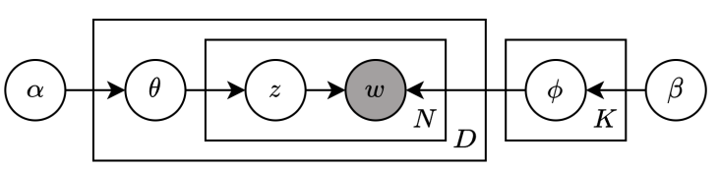
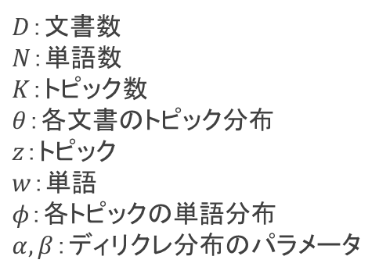
2.トピックモデル
従来のトピックモデル
文書集合から潜在的なトピックを推定する確率的生成モデル
文書ごとにトピック分布が存在する
文章は単語の集合体である
短文の場合, 単語のスパース性が問題になる
グラフィカルモデル表現
$D$：文書数
$N$：単語数
$K$：トピック数
$θ$：各文書のトピック分布
$z$：トピック
$w$：単語
$φ$：各トピックの単語分布
$α, β$：ディリクレ分布のパラメータ
Notes:
この研究目的達成のため、文書集合から潜在的なトピックを推定することができる、トピックモデルを用いることを考えました。
トピックモデルとは、文章には潜在的なトピックがあり、そのトピックの単語分布から確率的に生成される単語の集合体であると仮定するモデルのことで、
文書ごとのトピック分布とトピックごとの単語分布を生成します。
しかし、単語分布は文書集合全体の単語を含むため、単語数が少ないような短い文章の場合、単語のスパース性が問題となります。

Slide 7
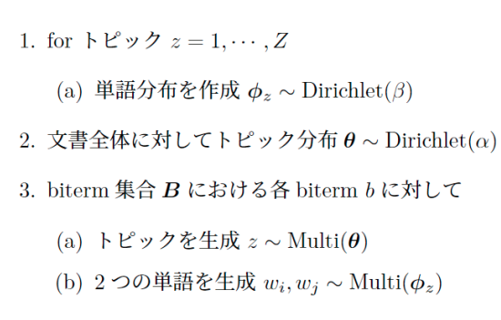
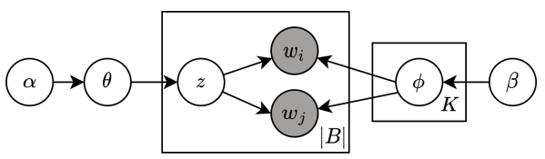
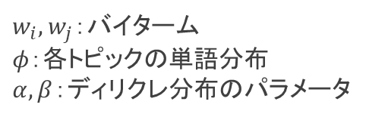
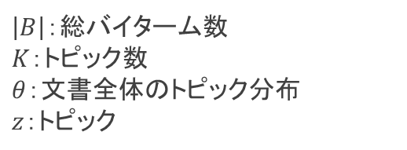
2.トピックモデル
Biterm Topic Model (BTM)[4]
BTM：短い文書に適したトピックモデル
BTMのグラフィカルモデル表現
$\left|B\right|：$総バイターム数
$K$：トピック数
$θ$：文書全体のトピック分布
$z$：トピック
$w_{i}, w_{j}$：バイターム
$φ$：各トピックの単語分布
$α, β$：ディリクレ分布のパラメータ
文書集合全体に対してトピック分布が存在する
文書集合全体のバイターム（単語の共起対）を利用
短文集合に対するトピックの推定精度が高い
[4] Xiaohui Yan, Jiafeng Guo, Yanyan Lan, Xueqi
Cheng : “A Biterm Topic Model for Short Texts”,
WWW ’13 Proceedings of the 22nd international
conference on World Wide Web,
pp.1445-1456, 2013.
Notes:
そこで、短い文書でも適切にトピックを推定することができるBTMを用いることを考えました。
BTMは従来のトピックモデルとは異なり、全文書中に出現する単語の共起、バイタームから文書集合全体のトピック分布を推定します。
直感的には、従来のモデルでは少ない情報から多くのパラメータを推定するのに対して、BTMでは多くの情報から限られたパラメータを推定するため、学習が安定します。
また、モデル学習後のパラメータから文書ごとのトピック分布や単語分布を算出できるため、通常のトピックモデルと同じ出力を得ることができます。

Slide 8
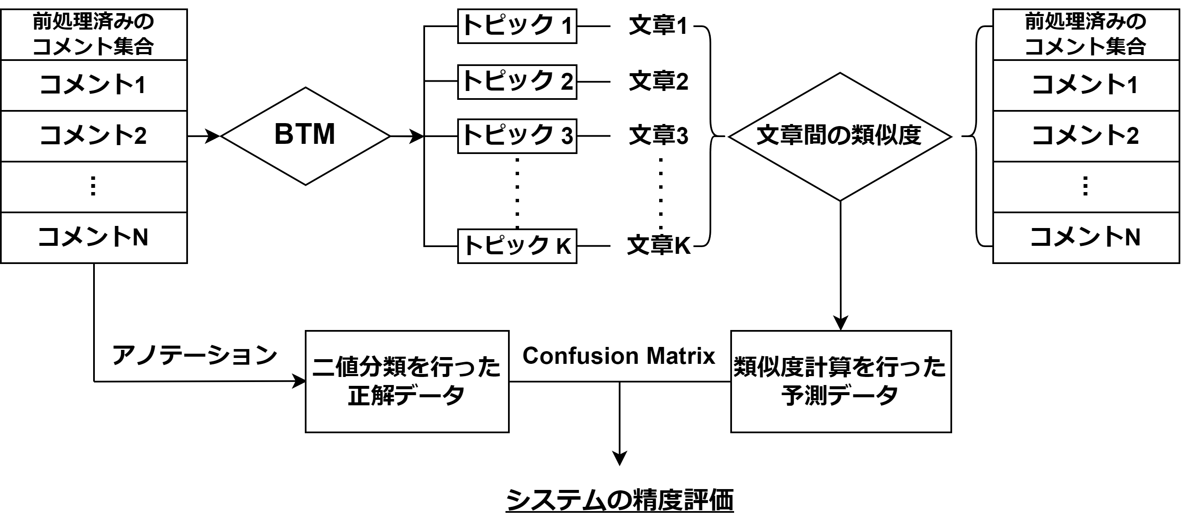
3.提案手法
提案手法の全体像
Notes:
先ほど説明したBTMを用いたYouTubeのコメントと商品との関連性を評価する提案手法の全体像がこちらです。
この提案手法の詳細を三つのブロックに分けて次のページから説明いたします。
まずYouTubeから取得したコメントに前処理を行い、BTMによってトピックの推定を行います。
推定したトピックの単語分布から出現確率上位の単語を取得し、それらの単語を用いて文章を生成します。
生成した文章と前処理済みの元コメントとの文章間の類似度を計算し、高い類似度を示した文章を商品との関連性があるとみなします。
このシステムの精度を検証するために人手でアノテーションして作成した正解データとの比較を行いました。

Slide 9
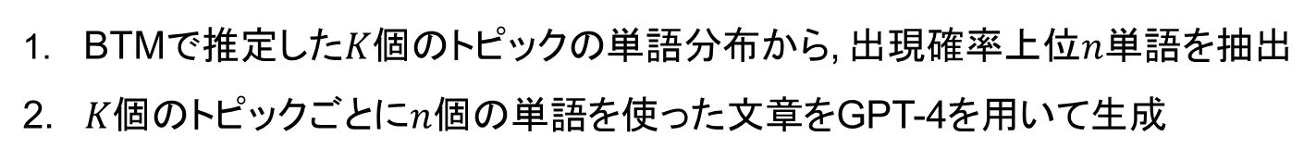
3.提案手法
出現確率上位の単語から文章を生成
GPT-4
大規模学習
膨大なデータセットから広範囲の知識を学習
RLHF
人間のフィードバックからの強化学習
マルチモーダル
異なる種類のデータ間を統合
BTMで推定した$K$個のトピックの単語分布から, 出現確率上位$n$単語を抽出
$K$個のトピックごとに$n$個の単語を使った文章をGPT-4を用いて生成
BTMで抽出した単語は動画のトピックに関連するワードである
生成した文章はトピックに対して代表的である
Notes:
まずYouTube Data APIから対象のコメントを取得し、必要な前処理を施して実験に用いるコメント集合として整形します。
そしてコメント集合に対してBTMを適用し、推定したK個のトピックの単語分布から、出現確率上位のn単語を抽出します。
そしてK個のトピックそれぞれで抽出した単語を用いた文章を生成します。
文章の生成には、大規模言語モデルの一種であり、人間のフィードバクからの強化学習を取り入れているGPT-4を用いました。
ここで、BTMで抽出した単語は対象の動画のトピックに関連するワードであることから、
それらを用いて生成した文章というのは、動画のトピックに対して代表的であるといえるのではないかと考えました。

Slide 10
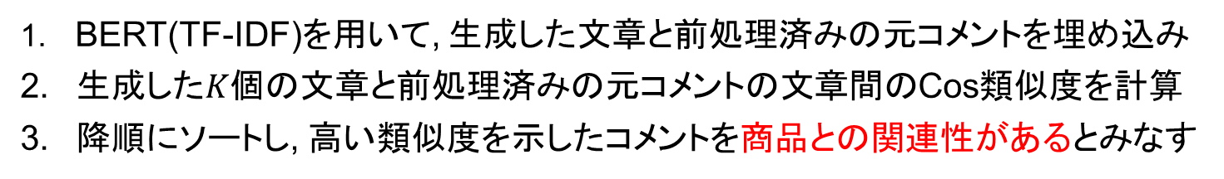
3.提案手法
文章間の類似度計算
BERT
双方向型文脈モデル
文脈を考慮した意味表現を含む
TF-IDF
単語の出現頻度×逆文書頻度
文書中に含まれる単語の重要度を評価
BERT(TF-IDF)を用いて, 生成した文章と前処理済みの元コメントを埋め込み
生成した$K$個の文章と前処理済みの元コメントの文章間のCos類似度を計算
降順にソートし, 高い類似度を示したコメントを商品との関連性があるとみなす
動画のトピックに対して代表的である文章との類似度が高い
商品・サービスとの関連性が高い
Notes:
次に生成した文章と前処理を施した元のコメントとの文章間の類似度を計算します。
文章の埋め込み表現にはBERTを用いた手法とTF-IDFを用いた手法の二種類の手法で行い、比較しました。
類似度の計算は、元のコメント一文に対してK個の文書との類似度をそれぞれ計算します。
例えば、生成した文章1とコメント1, 文章2とコメント1, 文章Kとコメント1のように類似度を計算していき、最大値をメタデータとして付与します。
全てのコメントで類似度計算を行った後、降順にソートし、高い類似度を示している元コメントを商品との関連性があるとみなします。
これは、動画のトピックに対して代表的であると仮定している文章との類似度が高いということから、
商品またはサービスとの関連性も高いと判断できるのではないかと考えたためです。
この生成した文章が動画のトピックに対して代表的であるという仮定、
および類似度が高いコメントが商品との関連性が高いとみなす提案手法に妥当性があるかどうかを検証しました。

Slide 11
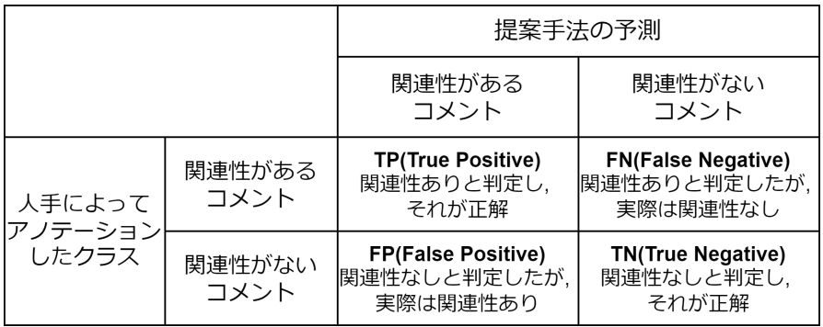
3.提案手法
提案手法の精度評価手法
アノテーション基準
関連性あり
商品に直接関係している
視聴者の意見・感情を含んでいる
関連性なし
動画投稿者に関係している
その他
Confusion Matrix
元コメントに対して人手でラベル付けを行う
類似度計算したデータにラベル付けを行う
正解ラベルと同数
類似度結果上位25%, 50%, 75%
Confusion Matrixから評価指標を算出
評価指標から提案手法の精度を評価
Notes:
提案手法の精度評価手法を説明します。
まず元コメントに対して人手で商品との関連性の有無のラベル付けを行います。
アノテーションの基準としては、商品やサービスに直接関係しているコメントや視聴者の商品に対する意見や感情を含んでいるコメントを関連性ありとしました。
また、動画の投稿者、例えばYouTuberであったり企業自体に対するコメントや、その他全く関係ないコメントなどを関連性なしと判断しました。
提案手法によって類似度計算したデータのラベル付けは２パターンで行いました。
一つ目は人手で付与した正解ラベルと同数のラベル付けを行う手法です。
例えば、1000件のうち600件を関連性ありとした場合、類似度上位600件を関連性あり、400件を関連性なしとラベル付けを行います。
もう一つは、類似度上位25%50%75%で閾値を設定し、関連性ありのラベル付けを行う方法で行いました。
そして人手で行った二値分類と提案手法による二値分類から得られたConfusion Matrixより評価指標を算出して提案手法の精度を評価しました。

Slide 12
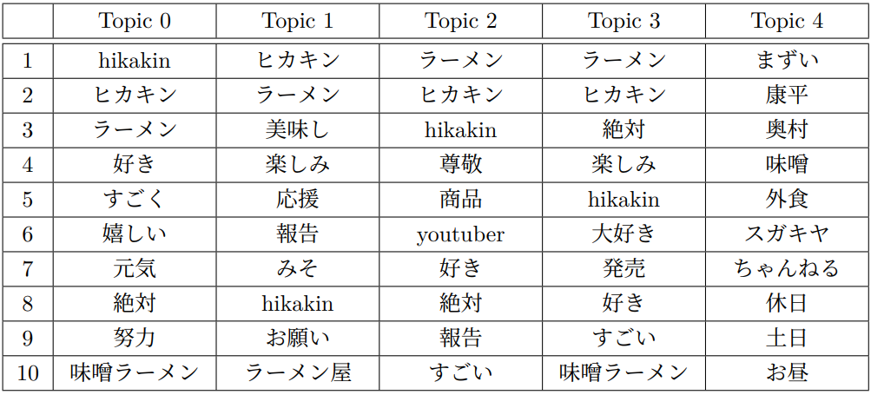
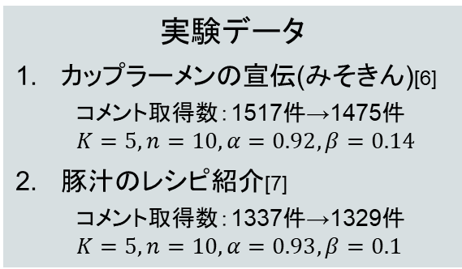
4.実コメントを用いた提案手法の精度評価
実コメントを用いた実験結果
実験データ
カップラーメンの宣伝(みそきん)[6]
コメント取得数：1517件→1475件
$$K=5, n=10, α=0.92, β=0.14$$
豚汁のレシピ紹介[7]
コメント取得数：1337件→1329件
$$K=5, n=10, α=0.93, β=0.1$$
トピックごとの出現確率上位10単語(みそきん)
前処理
絵文字, 顔文字, 記号, URL削除
分かち書き(MeCab)
辞書：mecab-ipadic-NEologd
ストップワード除去
文章生成結果例
みそきん Topic 0 | ヒカキンさんがラーメンが好きなのを知って、すごく嬉しいです！彼の元気と努力が絶対味噌ラーメンのように強い味を出していますね！
豚汁 Topic 1 | リュウジのレシピで作った豚汁、美味しい！生姜とニンニクが効いた味噌汁、本当に美味しくて最高！
Notes:
ここからは実際にYouTubeのコメントを用いた実験結果を述べたいと思います。
今回の実験ではYoutuberのヒカキンさんが自身で製品開発を行ったみそきんというカップラーメンの発表動画に対するコメントと、
料理研究家のリュウジさんが豚汁のレシピを紹介している動画に対するコメントを用いました。
コメントの総数はそれぞれ約1500件と約1300件であり、トピック数は5, 抽出単語数は10としました。
そして必要な前処理を行った後、BTMで抽出した単語の例がこちらの表になります。
こちらはみそきんの例でして、豚汁での抽出結果は予備スライドに記載しています。
単語の抽出結果を見ると、カップラーメンに直接関係する単語や、視聴者の感想などの単語が抽出できていることが分かります。
そしてこちらが抽出した単語を用いて生成した文章の一例になります。
赤字の部分が抽出した単語を用いている部分です。
みそきんではTopic0の10単語を使用している例で、豚汁も同様に一つのトピックで得られた10単語を基に生成しています。
言語モデルで生成しているので少し違和感はありますが、特に豚汁の方の文章では動画内容にかなり近い文章が生成されていることが分かります。

Slide 13
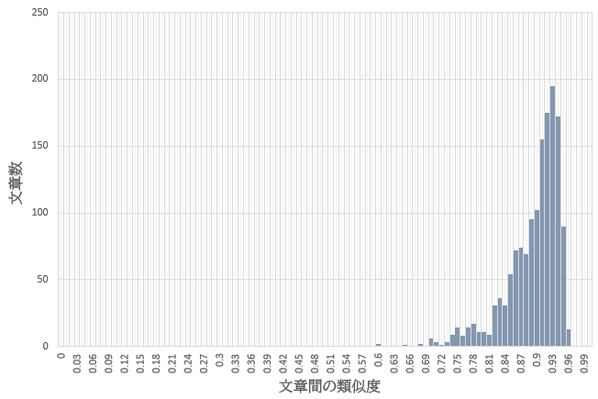
4.実コメントを用いた提案手法の精度評価
文章間の類似度結果 BERT
類似度 | 前処理済みの元コメント（みそきんの例）
0.9573930 | アレルギーの関係で小麦がたくさん食べれないので メシ版が凄く嬉しい味噌大好きです絶対食べます
0.9363672 | 白味噌を入れることによってガツンとくる旨味が鈍くなる気がするけどどうなんだろうか早く買って食べたい
0.9300542 | 再生回数見て思ったけど今でもみんなの関心を惹き付けてる事が凄いちゃんとみんなhikakinの事気になってるんだね
0.9181535 | 私ヒカキンの誕生日のまえがたんじようびです
0.9017093 | それでも人工甘味料入ってる
0.85~0.96の類似度を示す文章が多い
商品と関連しているコメントの類似度が高くなっている
無関係なコメントも存在する
文章の長さに依存しにくい
Notes:
次にBERTを用いた文章の埋め込みによって文章間の類似度を計算した結果の一例を右の表に示します。
例えば、一文目のように商品との関連性が高い元コメントの類似度が高く示されていることが分かります。
しかし、赤枠のように商品と無関係なコメントの類似度が高くなってしまっているケースもいくつか存在しました。
また、BERTを用いた手法では関連性があるコメントの類似度が0.9前後であることが多く、
「それでも人工甘味料はいってる」のように比較的短いコメントでも高い類似度が示されているため、文章の長さに依存しにくいことが分かりました。

Slide 14
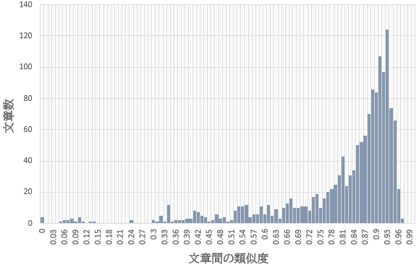
4.実コメントを用いた提案手法の精度評価
文章間の類似度結果 TF-IDF
類似度 | 前処理済みの元コメント（みそきんの例）
0.9274531 | アレルギーの関係で小麦がたくさん食べれないのでメシ版が凄く嬉しい味噌大好きです絶対食べます
0.9244028 | 再生回数見て思ったけど今でもみんなの関心を惹き付けてる事が凄いちゃんとみんなhikakinの事気になってるんだね
0.9147706 | 白味噌を入れることによってガツンとくる旨味が鈍くなる気がするけどどうなんだろうか早く買って食べたい
0.8955083 | 私ヒカキンの誕生日のまえがたんじようびです
0.6485178 | それでも人工甘味料入ってる
0.8以下の類似度を示すコメントがBERTに比べて多い
商品と関連しているコメントの類似度が高くなっている
無関係なコメントも存在する
文章が短いと類似度が低い傾向がある
Notes:
次にTF-IDFによる文章の埋め込みから類似度計算した結果ですが、
BERTによる手法と比較すると低い類似度を示すコメントが多く、それらのコメントは商品との関連性とは関係なく、
短いコメントの類似度が低くなってしまっていることが分かりました。
例えば上四つのコメントの類似度は大きく変わっていないのですが、「それでも人工甘味料はいってる」
の類似度が0.64と先ほどに比べてかなり低く示されていることが分かります。
そのため、本研究の手法に用いる上ではTF-IDFよりBERTによる文書の埋め込みの方が適していると考えられます。

Slide 15
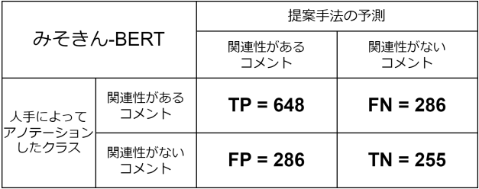
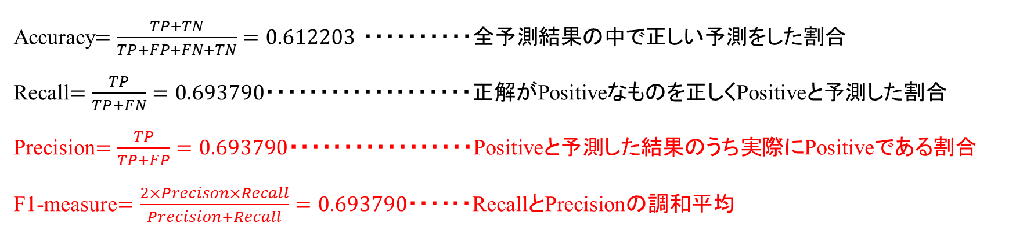
4.実コメントを用いた提案手法の精度評価
提案手法の精度評価
類似度上位934件を「関連性あり」とした場合
アノテーション結果
みそきん（1475件）
関連性あり 934件 約63%
関連性なし 541件 約37%
豚汁（1329件）
関連性あり 882件 約66%
関連性なし 447件 約34%
Accuracy$=\frac{TP+TN}{TP+FP+FN+TN}=0.612203$ ・・・・・・・・・・全予測結果の中で正しい予測をした割合
Recall$=\frac{TP}{TP+FN}=0.693790・・・・・・・・・・・・$・・・・・・・正解がPositiveなものを正しくPositiveと予測した割合
Precision$=\frac{TP}{TP+FP}=0.693790・・・・・・・・・・・・・$・・・・Positiveと予測した結果のうち実際にPositiveである割合
F1-measure$=\frac{2×Precison×Recall}{Precision+Recall}=0.693790・・・・$・・RecallとPrecisionの調和平均
Notes:
次に提案手法の精度評価を行った結果を示します。
アノテーションの結果、どちらの動画も全体の約65%程度が関連性のあるコメントとなりました。
そして提案手法での予測データのラベル付けを人手と同数、みそきん例では934件を関連性ありとした場合のConfusion Matrixがこちらの表になります。
関連性ありのラベルを人手と同じにしているので、TP+FPとTP+FNが同じ数になっています。
そしてこのConfusion matrixから得られた4つの評価指標で提案手法の精度を評価しました。
まずAccuracyですが、これは全予測結果の中で正しい予測をしたものの割合です。
みそきんの例では約6割の正解率となっていますが、accuracyはラベルの偏りが大きいときに適切なモデルの評価を行えないため、
動画によってはラベルの偏りが生まれる本研究ではあまり有効な評価指標とはいえないと考えられます。
次のRecallは正解がPな事象を正しくPと予測したものの割合で、取りこぼしの少なさを意味します。
PrecisionはPと予測した結果のうち実際にPであるものの割合で、「商品との関連性があるコメントを抽出する」
という提案手法に対する評価指標として一番適切であると考えられます。
そしてRecallとPrecisionはトレードオフの関係にあるため、recallとprecisionの調和平均であるF値も重要な指標となっています。
FPとFNが同じ値のため、人手のラベルと同数を関連性ありとした場合は三つの評価指標も同じ値になり、
今回の結果では提案手法の精度は約7割であることが分かります。

Slide 16
4.実コメントを用いた提案手法の精度評価
提案手法の精度評価 「みそきん」の例
各閾値で予測データのラベル付けをした結果 BERT
 | 上位25%(369件) | 上位50%(737件) | 正解ラベルと同数(934件) | 上位75%(1106件)
Accuracy | 0.503050 | 0.578983 | 0.612203 | 0.614915
Recall | 0.305139 | 0.562098 | 0.693790 | 0.788008
Precision | 0.772357 | 0.712347 | 0.693790 | 0.665461
F1-measure | 0.437452 | 0.628366 | 0.693790 | 0.721568
閾値
評価指標
各閾値で予測データのラベル付けをした結果 TF-IDF
BERT > TF-IDFで精度が良い
提案手法の精度は約6.6割~7.7割
Precisionは0.66~0.77を示す
目的によって閾値を設定する必要がある
 | 上位25%(369件) | 上位50%(737件) | 正解ラベルと同数(934件) | 上位75%(1106件)
Accuracy | 0.490847 | 0.522033 | 0.557966 | 0.567457
Recall | 0.295503 | 0.517130 | 0.650963 | 0.750535
Precision | 0.747967 | 0.655359 | 0.650963 | 0.633815
F1-measure | 0.423637 | 0.578096 | 0.650963 | 0.687254
閾値
評価指標
Notes:
次に類似度上位の各閾値でラベル付けを行った結果です。
上の表が類似度計算をBERTで行った場合、下の表がTF-IDFで行った場合です。
二つの結果を比較すると、全ての値でBERTの方が上回っているため、本研究における類似度計算の手法としてはBERTの優位性が示されていると考えられます。
そしてPrecisionは0.66~0.77までの値をとっているため、どの閾値に設定しても提案手法の精度が7割前後保証されているといえます。
閾値25%ではPrecisionが一番高くなっていますが、他の評価指標が低いため、実用性の観点から考えると目的によって閾値を変える必要があると考えられます。
例えば、効率よく関連性のあるコメントを探したい場合は閾値25%、できるだけ多くの関連性があるコメントを収集したい場合は閾値75%に設定するなどが考えられます。

Slide 17
4.実コメントを用いた提案手法の精度評価
提案手法の精度評価 「豚汁」の例
各閾値で予測データのラベル付けをした結果 BERT
 | 上位25%(332件) | 上位50%(664件) | 正解ラベルと同数(882件) | 上位75%(996件)
Accuracy | 0.534988 | 0.656884 | 0.703536 | 0.726109
Recall | 0.337868 | 0.617913 | 0.776643 | 0.858276
Precision | 0.897590 | 0.820783 | 0.776643 | 0.760040
F1-measure | 0.490939 | 0.705045 | 0.776643 | 0.806176
閾値
評価指標
各閾値で予測データのラベル付けをした結果 TF-IDF
BERT > TF-IDFで精度が良い
提案手法の精度は約7.6割~8.9割
Precisionは0.76~0.89を示す
「みそきん」より精度が良い
単語抽出の結果に依存
 | 上位25%(332件) | 上位50%(664件) | 正解ラベルと同数(882件) | 上位75%(996件)
Accuracy | 0.510910 | 0.626787 | 0.665914 | 0.679458
Recall | 0.319727 | 0.595238 | 0.748299 | 0.823129
Precision | 0.849397 | 0.790662 | 0.748299 | 0.728915
F1-measure | 0.464579 | 0.679172 | 0.748299 | 0.773162
閾値
評価指標
Notes:
同様の実験を豚汁の例で行った結果です。
先ほどの結果と同様に全ての値がTF-IDFよりBERTのの方が高いため、優位性が示されています。
また、各指標の値がみそきんの例よりも高く、精度が良くなっていることが分かります。
これは文章生成結果で豚汁の方が動画に関連している文章を生成できていたことから、
より関連性が高い単語をBTMによって抽出できていた、と考えられます。

Slide 18
5.まとめ
まとめ
研究結果
BTMによるSNS上のレビューからのトピック推定
提案手法のPrecision = 0.7~0.8
約7, 8割の精度で商品との関連性があるコメントを抽出できる
今後の課題
様々な条件下での提案手法の有用性を検証
平均単語数, 文章の総数, コメントの質
文章生成手法の検討
コーパスを学習したデータを取り入れる
Notes:
最後にまとめです。
研究結果として、BTMを用いることで文章の長さが短いSNS上のレビューからトピックを推定することができることを示しました。
また、提案手法のprecisionが動画や閾値によってぶれはありますが、
約7,8割の精度で商品との関連性があるコメントを抽出できることが分かりました。
今後の課題としては、一文の長さがさらに短い傾向にあるコーパスや、文章の総数が多い、または少ない場合など、様々な条件下での提案手法の有用性を検証することが挙げられます。
また、現在は単語とプロンプトのみで文章を生成していますが、コーパスを学習したデータを取り入れることでより商品との関連性が高い文章を生成できると考えています。
以上で発表を終わります。ご清聴ありがとうございました。

Slide 19
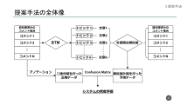
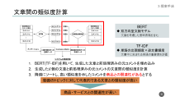
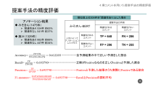
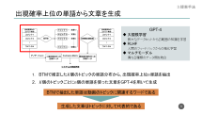
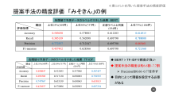
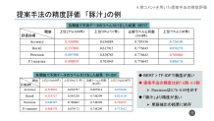
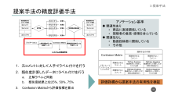
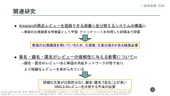
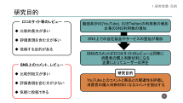
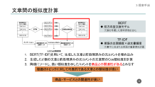
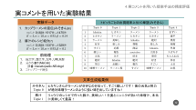
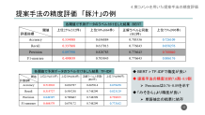
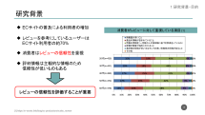
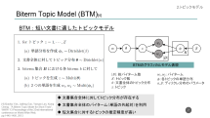
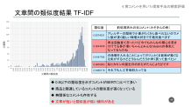
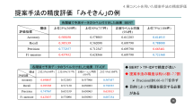
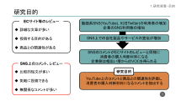
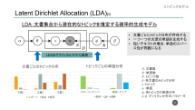

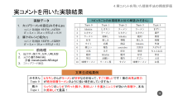
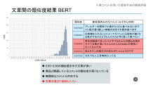
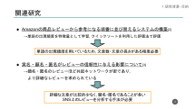
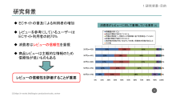
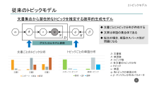
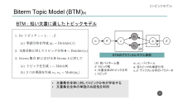
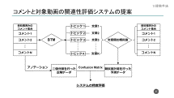
研究背景・目的
3
4
5
トピックモデル
6
7
提案手法
8
9
10
11
実コメントを用いた
提案手法の精度評価
12
13
14
15
16
17

Slide 20
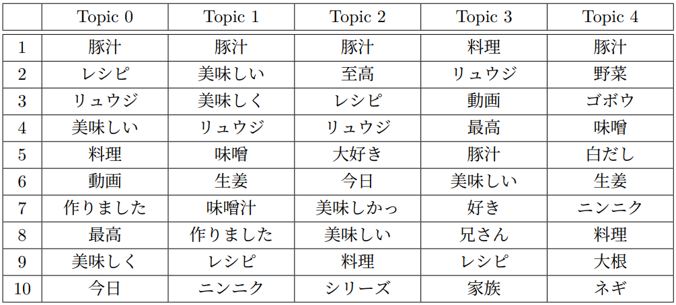
予備スライド1
単語抽出結果 豚汁のレシピ
豚汁 Topic 1 | リュウジのレシピで作った豚汁、美味しい！生姜とニンニクが効いた味噌汁、本当に美味しくて最高！

Slide 21
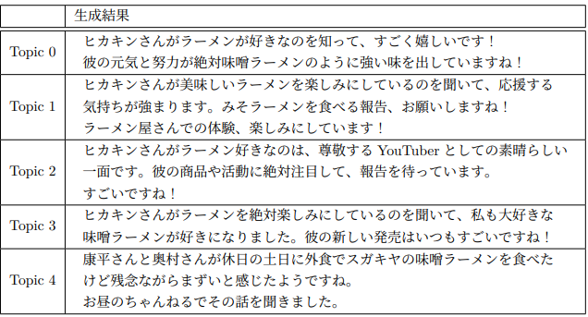
予備スライド2
文章生成結果 みそきん

Slide 22
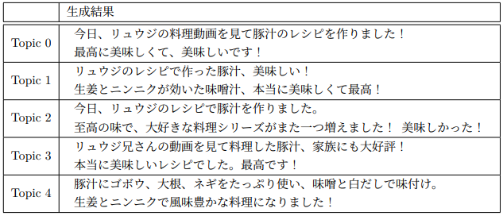
予備スライド3
文章生成結果 豚汁のレシピ

Slide 23
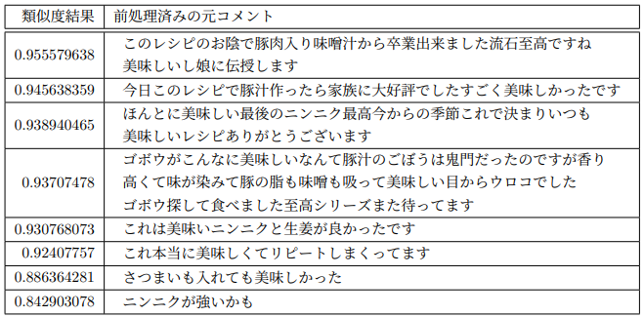
予備スライド4
類似度計算結果 豚汁のレシピ BERT

Slide 24
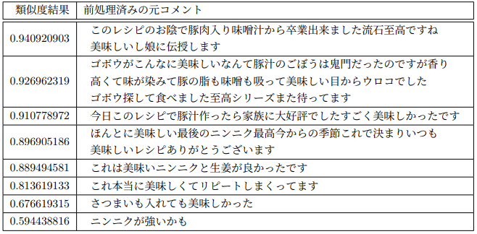
予備スライド5
類似度計算結果 豚汁のレシピ TF-IDF

Slide 25
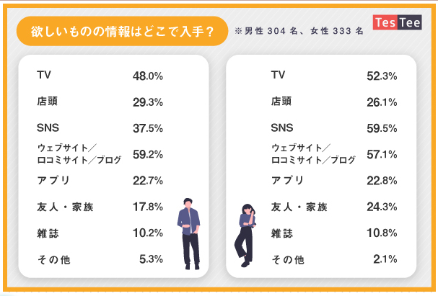
予備スライド6
情報収集方法に関するアンケート[5]
[5] https://ecnomikata.com/column/26944/

Slide 26
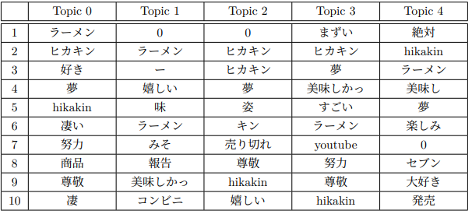
予備スライド7
他のトピックモデルとの比較 みそきん単語抽出結果

Slide 27
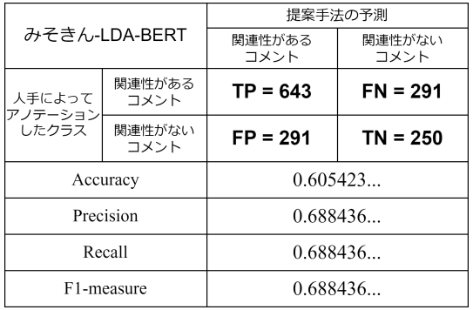
予備スライド8
他のトピックモデルとの比較 精度評価結果
BTMの方が精度が少し良い
単語抽出結果の精度による
有意な差かどうかは要検証
平均単語数が少ない場合
Accuracy | 0.612203
Recall | 0.693790
Precision | 0.693790
F1-measure | 0.693790

